Slide 1
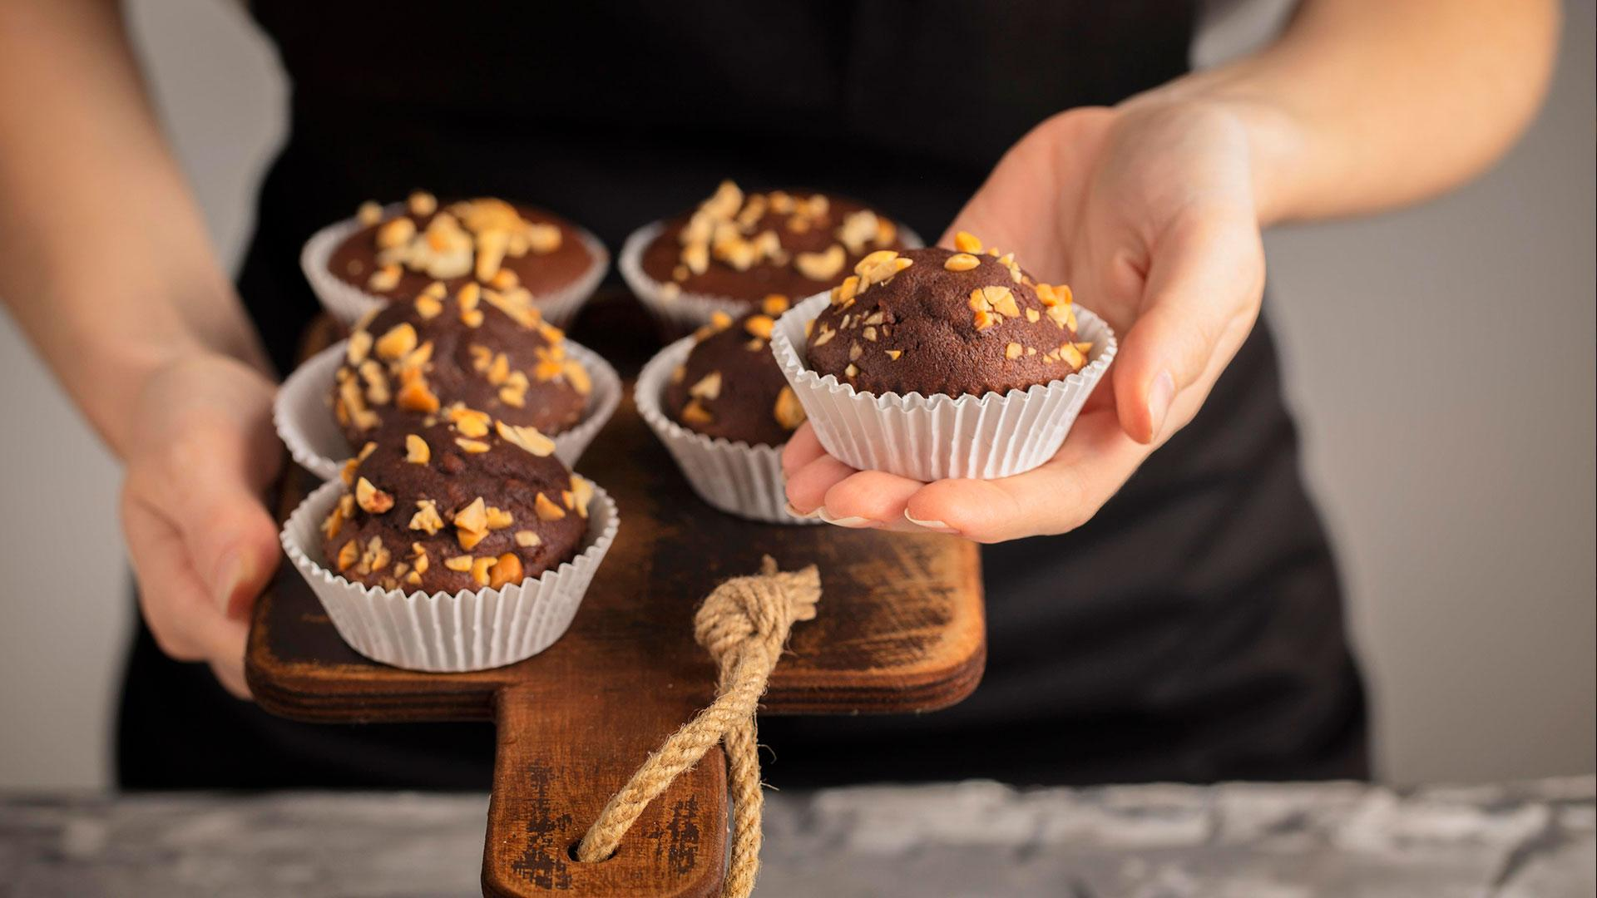
MANAJEMEN KOPERASI DAN UMKM
ES
Pertemuan ke 11
Pola Pemberdayaan UMKM di Kota Bandung Perda Kota Bandung no. 23 Thn 2009 Tentang Pemberdayaan UMKM, Pemberdayaan UMKM Kota Bandung Melalui Program “Salapak”, Pasar Kreatif Bandung, Dekranasda Kota Bandung.
Dosen : Enung Susilawati, S.E., M.M. USB YPKP Bandung

Slide 2
PERATURAN DAERAH KOTA BANDUNG NO M O R : 2 3 T A H U N 2 0 0 9 T E N T A N G USARA MIKRO, KEC I L, DA N MENENGAH
ES
BAB VI PEMBERDAYAAN
Pasal 15
kebersamaan dilakukan untuk menumbuhkan dan meningkatkan kemampuan usaha mikro, kecil, dan menengah menjadi usaha yang tangguh dan berdaya saing tinggi.
Kebijakan pemberdayaan dilakukan melalui :
menumbuhkan kemandirian kebersamaan dan kewirausahaan untuk berkarya dengan prakarsa sendiri;
perwujudan kebijakan publik yang transparan, akuntabel (bertanggungjawab), dan berkeadilan;
pengembangan usaha berbasis potensi Daerah dan beroreintasi pasar sesuai dengan kompetensi usaha mikro, kecil, dan menengah;
peningkatan daya saing usaha; dan
penyelenggaraan perencanaan dan pengendalian pengawasan secara terpadu.

Slide 3
PERATURAN DAERAH KOTA BANDUNG NO M O R : 2 3 T A H U N 2 0 0 9 T E N T A N G USARA MIKRO, KE C I L, DA N MENENGAH
ES
BAB VI PEMBERDAYAAN
Pasal 16
Tujuan pemberdayaan usaha mikro, kecil, dan menengah :
mewujudkan struktur perekonomian Daerah yang seimbang, berkembang, dan berkeadilan;
menumbuhkan dan mengembangkan kemampuan usaha mikro, kecil dan menengah menjadi usaha yang tangguh dan mandiri; dan
meningkatkan peran usaha mikro, kecil dan menengah dalam pembangunan Daerah, menciptakan lapangan kerja, pemerataan pendapatan, pertumbuhan ekonomi, dan pengentasan rakyat dari kemiskinan.

Slide 4
PERATURAN DAERAH KOTA BANDUNG NO M O R : 2 3 T A H U N 2 0 0 9 T E N T A N G USARA MIKRO, KE C I L, DA N MENENGAH
ES
Pasal 6
Kriteria Usaha Mikro adalah :
memiliki kekayaan bersih paling banyak Rp. 50.000.000,00 (lima puluh juta rupiah) tidak termasuk tanah dan bangunan tempat usaha; atau
memiliki hasil penjualan tahunan paling banyak Rp. 300.000.000,00 (tiga ratus juta rupiah).
Kriteria Usaha Kecil adalah sebagai berikut :
memiliki kekayaan bersih lebih dari Rp. 50.000.000,00 (lima puluh juta rupiah) sampai dengan paling banyak Rp. 500.000.000,00 (lima ratus juta rupiah) tidak termasuk tanah dan bangunan tempat usaha; atau
memiliki hasil penjualan tahunan lebih dari Rp. 300.000.000,00 (tiga ratus juta rupiah) sampai dengan paling banyak Rp. 2.500.000.000,00 (dua milyar lima ratus juta rupiah).

Slide 5
PERATURAN DAERAH KOTA BANDUNG NO M O R : 2 3 T A H U N 2 0 0 9 T E N T A N G USARA MIKRO, KE C I L, DA N MENENGAH
ES
Kriteria Usaha Menengah adalah :
memiliki kekayaan bersih lebih dari Rp. 500.000.000,00 (lima ratus juta rupiah) sampai dengan paling banyak Rp. 10.000.00.000,00 (sepuluh milyar rupiah) tidak termasuk tanah dan bangunan tempat usaha; atau
memiliki hasil penjualan tahunan lebih dari Rp. 2.500.000.000,00 (dua milyar lima ratus juta rupiah) sampai dengan paling banyak Rp. 50.000.000.000,00 (lima sepuluh milyar rupiah).
Kriteria sebagaimana dimaksud pada ayat (1) huruf a dan huruf b, ayat (2) huruf a dan huruf b serta ayat (3) huruf a dan huruf b nilai nominalnya dapat diubah sesuai dengan perkembangan perekonomian dengan berpedoman pada peraturan perundang-undangan.
Perubahan nilai nominal sebagaimana dimaksud pada ayat (4) ditetapkan lebih lanjut oleh Walikota.

Slide 6
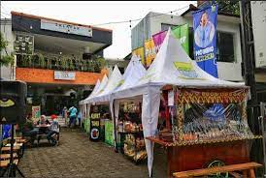
UMKM dalam Week end Market di kota Bandung
Pemberdayaan UMKM Kota Bandung Melalui Program “Salapak”
UMKM merupakan Salah satu bagian dari regulasi/pengelolaan pergerakan kekuatan ekonomi berbasis masyarakat.
kegiatan-kegiatan UMKM yang kreatif dan inovatif serta berbasis potensi lokal merupakan salah satu dari upaya menghadirkan ketahanan ekonomi kerakyatan.
ES
Salah satu acara yang dikemas dalam kegiatan Salapak adalah “WEEK END MARKET”, acara rutin dilaksanakan setiap 2 minggu sekali, diantaranya di Dago Bdg
Acara ini dirangkai dengan pelayanan pembuatan NIB (Nomor Induk Berusaha) yang super cepat dan bantuan foto produk produk fashion.
Satu hal yang teramat penting dari program yang keren ini adalah sosialisasi yang harus inten dilakukan kepada masyarakat melalui kanal-kanal media dan jaringan komunitas yang ada.
Kepala Dinas Koperasi Usaha Mikro Kecil dan Menengah (UMKM) Kota Bandung, Atet Dendi Handiman mengatakan bahwa acara dimaksud dilaksanakan untuk membantu pemasaran UMKM sehingga upaya pengenalan dan berujung pada peningkatan omzet penjualan produk dapat tercapai sesuai harapan.

Slide 7
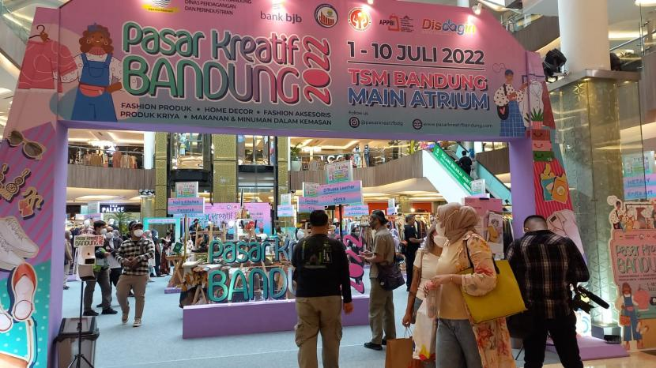
Disdagin Kota Bandung Targetkan 800 UMKM Masuk Pasar Modern
Pasar Kreatif Bandung
ES
Pasar Kreatif Bandung 2022 merupakan kegiatan rutin Pemerintah Kota Bandung.
Dinas Perindustrian dan Perdagangan (Disdagin) Kota Bandung bersama Dewan Kerajinan Nasional Daerah
(Dekranasda) Kota Bandung kembali menggelar kegiatan Pasar Kreatif Bandung 2022. Kegiatan yang rutin digelar selama dua tahun terakhir ini digelar dari 1 Juli hingga 14 Agustus di enam mall di Kota Bandung di antaranya TSM, Festival Citylink, Ciwalk, PVJ, Kings dan 23 Paskal.

Slide 8
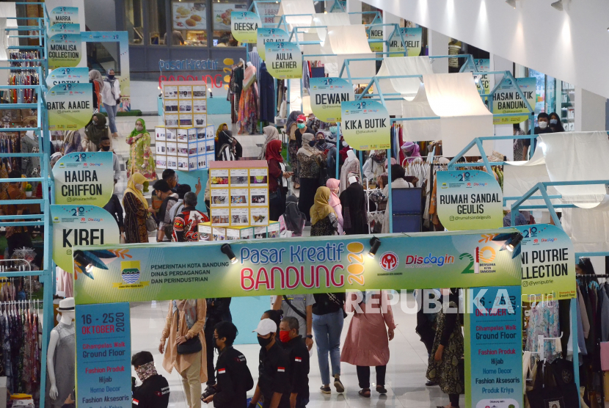
Pasar Kreatif Bandung
ES
Pasar Kreatif Bandung yang digelar Dinas Perdagangan dan Perindustrian dan Dekranasda (Dewan kerajinan Nasionaal Daerah) Kota Bandung, di Cihampelas Walk (Ciwalk), Kota Bandung, Ahad (18/10’22).

Slide 9
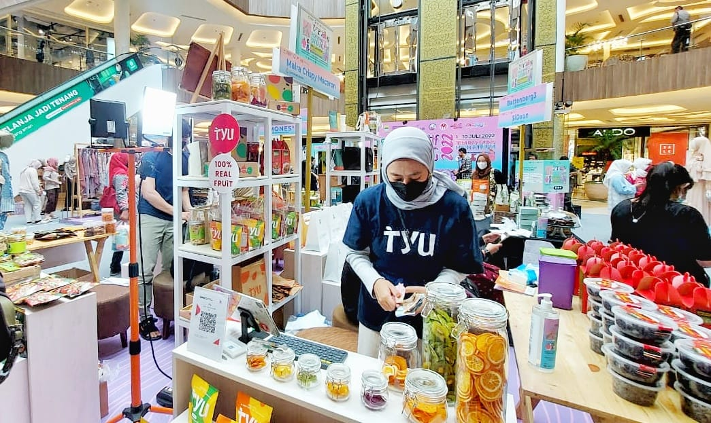
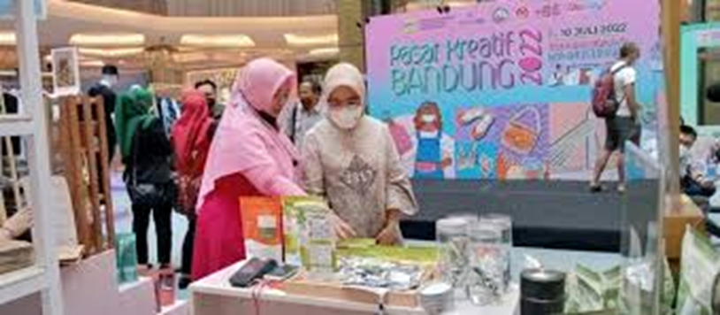
Pasar Kreatif Kota Bandung 2022 Raup Rp 1,2 Miliar Selama Empat Hari Selasa, 5 Juli 2022
ES
Pasar Kreatif Bandung

Slide 10
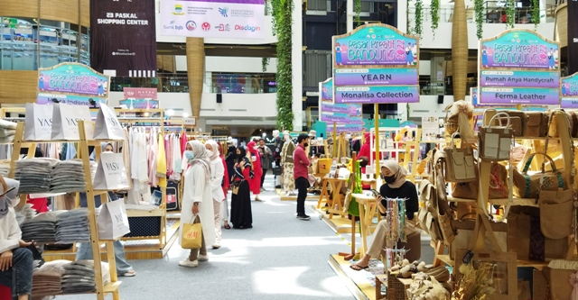
ES
Pasar Kreatif Bandung 2022
Raup Rp6,5 M sampai tgl 8 Agustus 2022
Pasar Kreatif Kota Bandung sampai 14 Agustus 2022 Raup sebesar Rp 8,2 miliar.

Slide 11
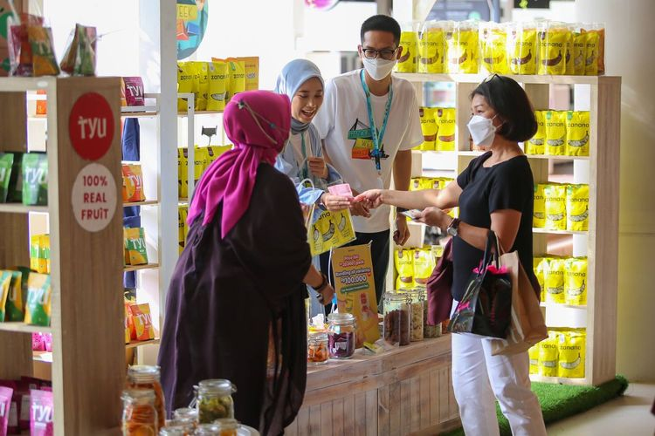
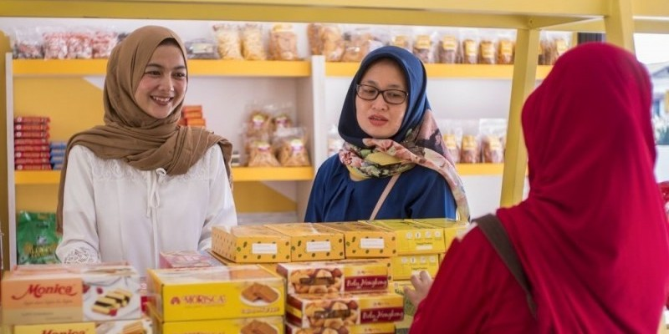
Para pelaku UMKM terus berinovasi dan berkreasi
ES

Slide 12
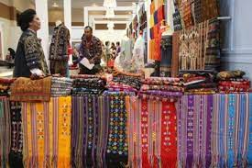
Dekranasda Bandung Dorong UMKM Usung Ekonomi Hijau Berdaya Saing
ES
Bandung: Dewan Kerajinan Nasional Daerah (Dekranasda) Kota Bandung mendorong agar para pelaku Usaha Mikro, Kecil, dan Menengah (UMKM) mengusung ekonomi hijau agar bisa berdaya saing.
Dengan tujuan untuk mendorong kebijakan publik dalam menciptakan sistem perekonomian hijau yang ingin menyeimbangkan pertumbuhan ekonomi dan perlindungan lingkungan, dengan harapan mampu meningkatkan ekonomi kreatif sekaligus melestarikan lingkungan.

Slide 13
Pasar Kreatif Tahun 2023 Kota Bandung
ES
Omzet Pasar Kreatif Bandung 2023 capai Rp9,3 miliar
dari perhelatan Pasar Kreatif Bandung 2023 yang telah selesai dilaksanakan di tujuh mal, mencapai Rp9,3 miliar. Kepala Dinas Perdagangan dan Perindustrian Kota Bandung Elly Wasliah mengatakan omzet yang diraih tersebut, lebih besar dari edisi di tahun 2022 yakni sebesar Rp8,2 miliar. "Pasar Krearif Bandung 2023 di tujuh pusat perbelanjaan dengan meraih omzetnya luar biasa yaitu Rp9,3 miliar. Ini lebih besar dari tahun 2022 lalu yang mencapai Rp8,2 miliar, jadi ada kenaikan Rp1,1 miliar pada tahun 2023 i,"

Slide 14
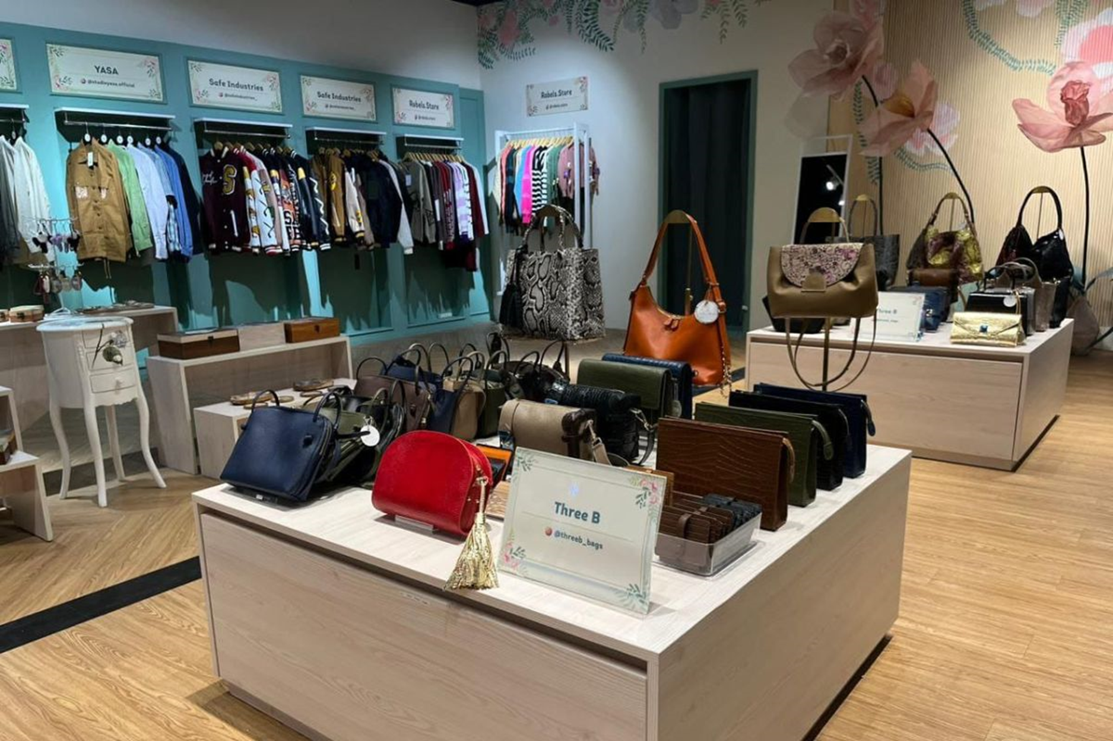
Pasar Kreatif Tahun 2023 Kota Bandung
ES

Slide 15
Pasar Kreatif Tahun 2023 Kota Bandung
ES
Untuk tahun 2023 ini, Pasar Kreatif Bandung dilaksanakan di Bandung Indah Plaza (30 Juni-9 Juli 2023), Trans Studio Mall (14-23 Juli 2023), Cihampelas Walk (14-23 Juli 2023), Paris Van Java (21-30 Juli 2023), 23 Paskal Shopping Center (28 Juli-6 Agustus 2023), The Kings Shopping Center (4-13 Agustus 2023), dan Festival Citylink (11-20 Agustus 2023). kegiatan Pasar Krearif 2023 tersebut, sekitar 300 pelaku usaha turut serta dan masing-masing pelaku usaha mendapatkan bagian untuk mengajarkan produknya selama 10 hari di tiap mal penyelenggara. Masing-masing peserta ikut pameran itu 10 hari. Ada 300 pelaku usaha, mulai fashion, kraft serta makan minuman dalam kemasan.

Slide 16
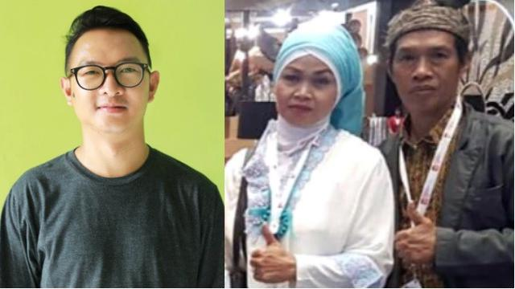
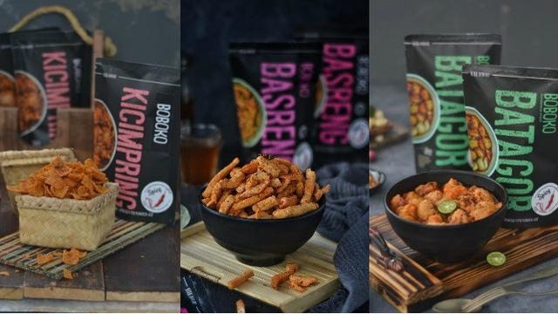
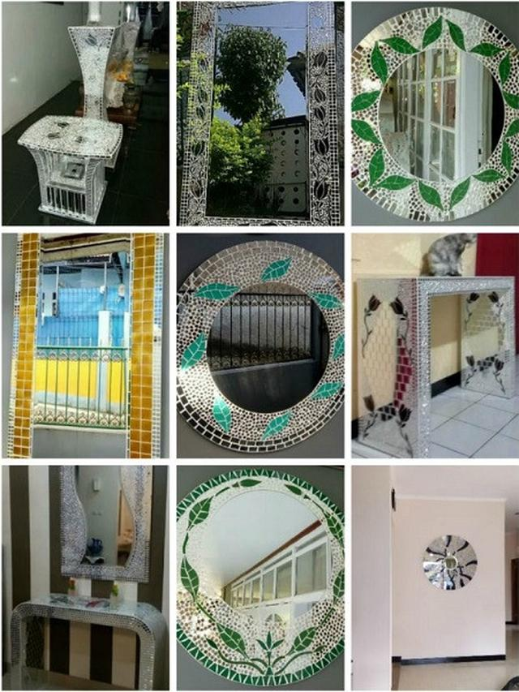
Kisah di Balik Suksesnya Dua UMKM Bandung yang Menginspirasi
ES
Pengrajin dari limbah kaca, Dhenisa Mozaik kini banyak diburu para pencinta kreasi unik dari Belanda, Turki, Italia, Pakistan, Malaysia, Arab Saudi, Bangkok, Brunei Darrusalam, dan lainnya.
Omzet Boboko Snack mencapai Rp125 juta per bulan. Fantastisnya lagi pada Maret 2019, omzetnya tembus Rp250 juta per bulan.

Slide 17
Kisah di Balik Suksesnya Dua UMKM Bandung yang Menginspirasi
Usaha Dhenisa Mozaik
ES
Raup Untung dari Pecahan Kaca
Usaha Boboko Snack
Pengrajin kaca dengan merek Dhenisa Mozaik. Ati Sunarti dan Suaminya memulai usahanya pada 24 Maret 2014. Produk yang dibuat dari limbah kaca beragam. Mulai dari pot tanah, vas bunga, hingga kaca siap pakai. dengan menyusun potongan kaca menjadi karya unik yang istimewa.
"Awalnya desain masih belum percaya diri. Setelah dipajang (kerajinan mozaik cermin) orang justru tertarik dan ada yang pesan."
kini Dhenisa Mozaik banyak diburu para pencinta kreasi unik dari Belanda, Turki, Italia, Pakistan, Malaysia, Arab Saudi, Bangkok, Brunei Darrusalam, dan lainnya
Dimulai dari usaha dapur rumahan Boboko Snack (merek sebelumnya Jank Snack) milik Irpan Salim pada awal November 2015. Pria yang akrab disapa Ivan ini menjual produk makanan ringan khas Sunda (Sundanese Snack).
Titik terbawahnya saat penjualannya anjlok sekitar Februari 2018 karena dia harus menarik semua barangnya dipasaran, untuk mengganti merek dan packaging. Namun kondisi itu justru tak membuat Ivan patah semangat. Buktinya omzet Boboko Snack mencapai Rp125 juta per bulan. Fantastisnya lagi pada Maret 2019, omzetnya tembus Rp250 juta per bulan.

Slide 18

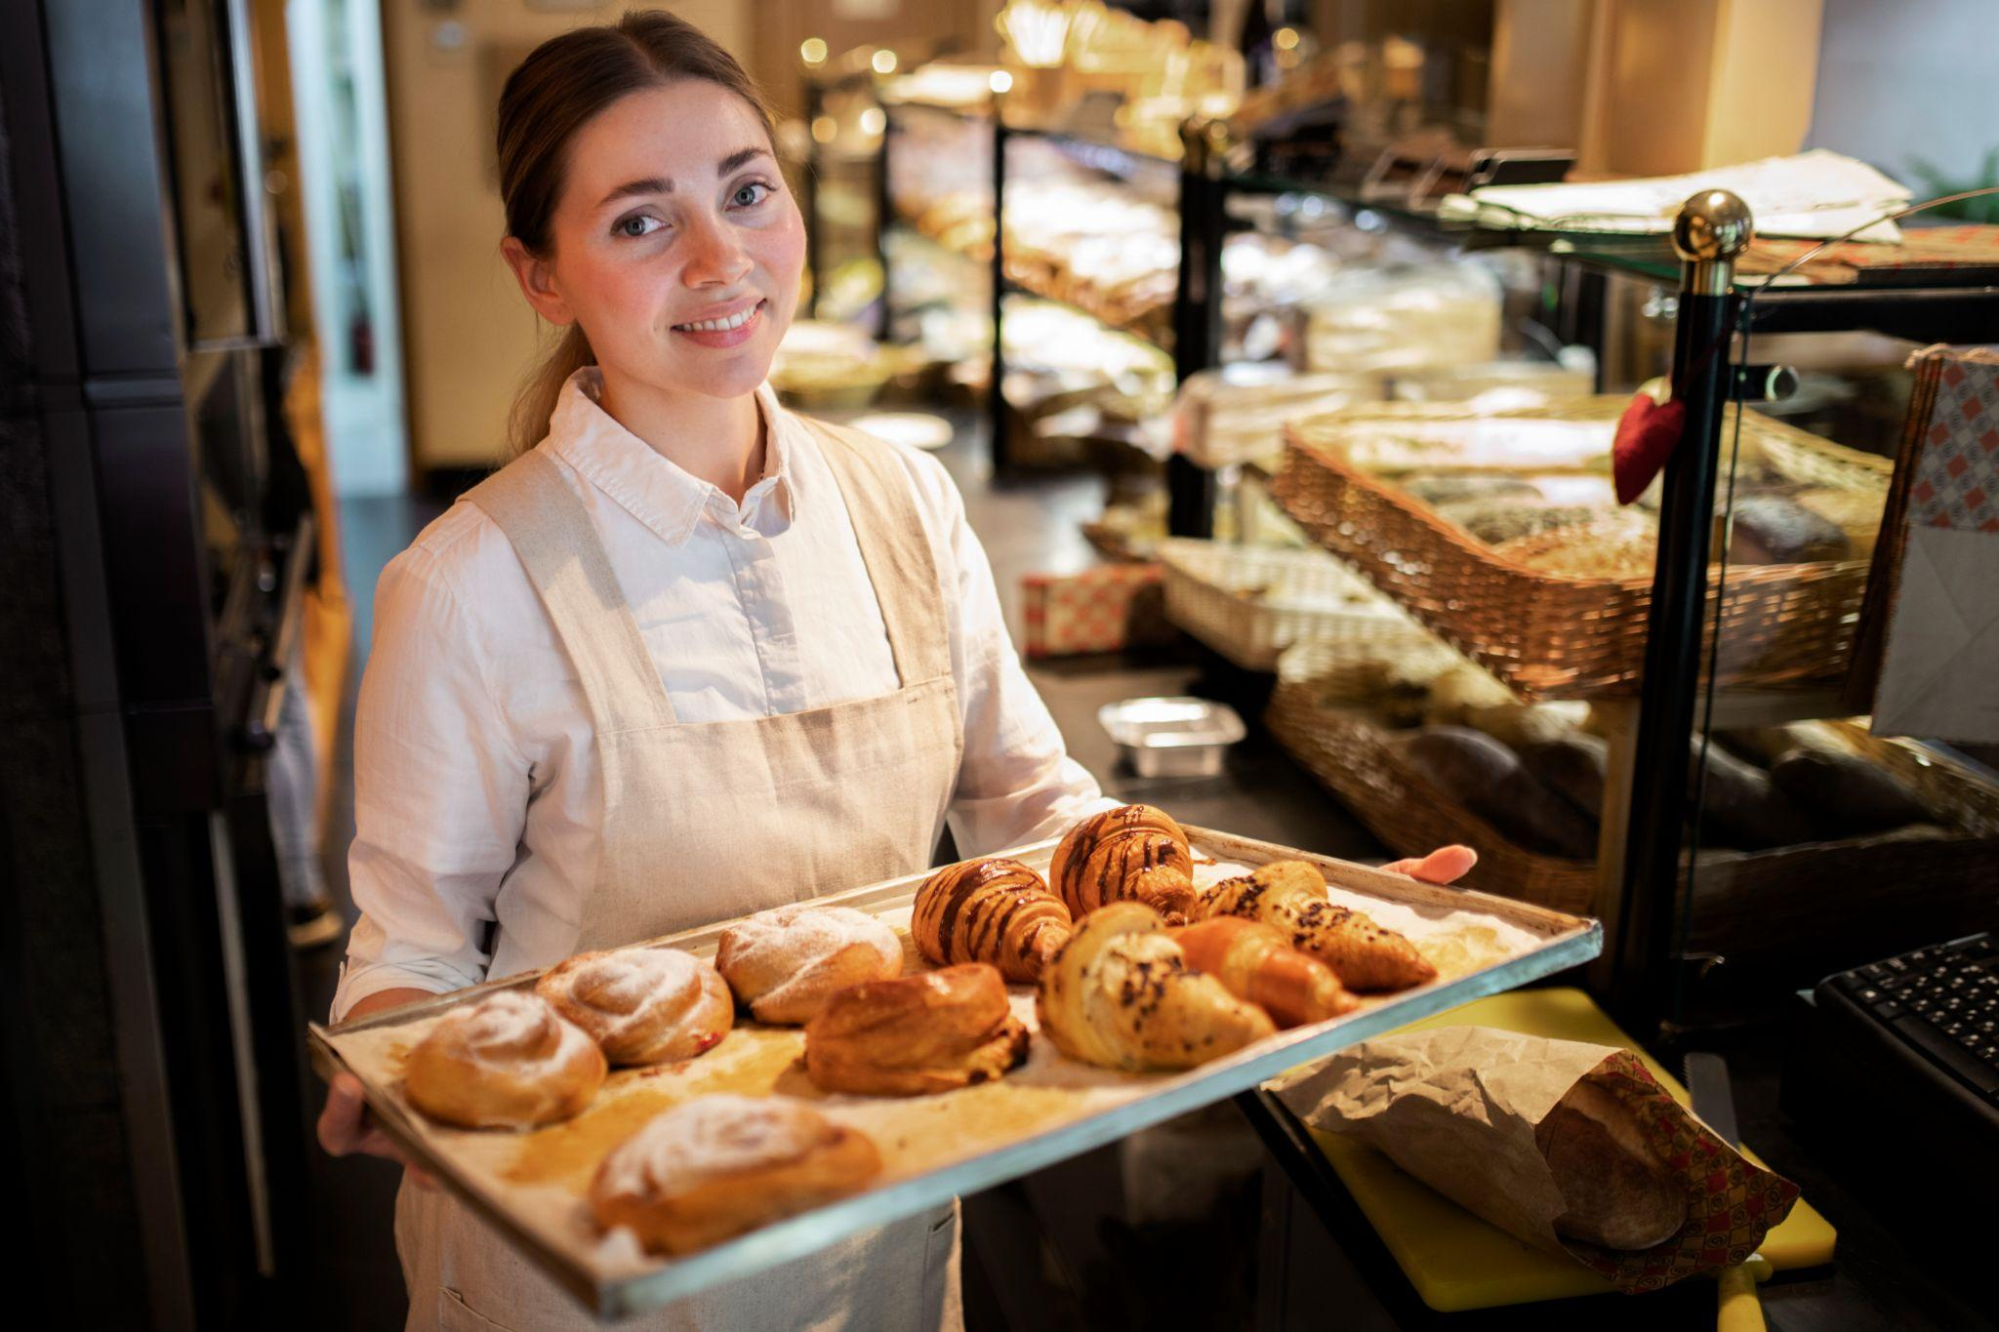
ES

